Slide 1
Ինքնաճանաչում և ինքնավերլուծություն

Slide 2

Դասընթացի կառուցվածքը
1. Ինքնաճանաչման և ինքնագնահատման էությունը և կարևորությունը
6. Անձնական բրենդը, հետադարձ կապի ստացում
2. Ուժեղ կողմերի վրա հիմնված մոտեցում
5. Արդյունավետ նպատակադրում
3. Անձի առանցքային արժեքներ
4. Հուզական բանականություն (EQ)

Slide 3
Մոդուլի նպատակը և կրթական վերջնարդյունքները
Մոդուլի նպատակը ինքնաճանաչման և ինքնագնահատման մակարդակի բարձրացումն է՝ համապատասխան գիտելիքների և կիրառական գործիքների տրամադրման միջոցով։
Մոդուլի ավարտին դուք ավելի լավ կհասկանաք սեփական անձի առանձնահատկությունները, ուժեղ կողմերն ու բարելաման ուղղությունները՝ կյանքի տարբեր բնագավառներին վերաբերող նպատակների սահմանման և իրագործման համար։
Կրթական վերջնարդյունքներ
Աշակերտները կկարևորեն սեփական անձի ճանաչումը և ճիշտ գնահատումը՝ որպես հետագա ուսուցման և կարիերայի կառուցման գործոն
Աշակերտները կիմանան և կձակերպեն սեփական ուժեղ կողմերը և բարելավման ուղղությունները
Աշակերտները կառանձնացնեն իրենց առանցքային արժեքները և վերլուծեն դրանց արտահայտման եղանակները առօրյա կյանքում և ուսուցման ընթացքում
Աշակերտները կգիտակցեն հուզական բանականության (EQ) կարևորությունը կյանքի բոլոր բնագավառներում գործունեության համար, կվերլուծեն սեփական հուզական բանականության աստիճանը և կսահմանեն ինքնակարգավորման սեփական գործողությունները
Աշակերտները բաց կլինեն հետադարձ կապ ստանալուն և այն հարցնելուն
Աշակերտները կսահմանեն սեփական անձնային և ակադեմիական աճի նպատակները

Slide 4
Ակնկալվող կրթական վերջնարդյունքներ
Աշակերտները կիմանան, թե ինչ է ինքնաճանաչումն ու ինքնագնահատումը
Կկարողանան բացատրել, թե ինչպես են դրանք ազդում ակադեմիական և կարիերայի հաջողությունների վրա
Կլրացնեն և վերլուծեն ինքնաճանաչման հարցաթերթը՝ հասկանալու ինքնաճանաչման առկա մակարդակը
Կսովորեն և կիրառեն Ջոհարիի պատուհանի մոդելը՝ որպես ինքնաճանաչման գործիք։
Ինքնաճանաչ-ման և ինքնագնահատման էությունը և կարևորությունը

Slide 5

Որքանո՞վ լավ եք ինքներդ ձեզ ճանաչում
Ո՞վ է իր մասին վերջերս որևէ նոր բաց բացահայտել
Ինչպե՞ս եք որևէ նոր բան իմանում, հասկանում ինքներդ ձեր մասին
Ինքնաճանաչումը իմ կյանքում

Slide 6

Մարդկանց 95 % կարծում է, որ ճանաչում է ինքն իրեն, մինչդեռ միայն 10-15 % ցուցաբերում իրական ինքնաճանաչում
Լավ սովորողների մոտ ինքնաճանաչումը մինչև 40 % է,իսկ վատ սովորողներինը մոտ 29 %
Ինքնաճանաչումը և ինքնավերլուծությունը ղեկավարների և առաջնորդների ամենապահանջված հմտությունների ցանկում են ժամանակակից աշխատաշուկայում։
Ինքնաճանաչման և ինքնագնահատման էությունը և կարևորությունը
Ինքնաճանաչման և ինքնագնահատման հարցաշարի լրացում (10 րոպե)

Slide 7

Ինչ հասկացա ինքս իմ մասին հարցերին պատասխանելիս։
Արդյոք կար որևէ նոր բան, որ նկատեցի ինքս իմ մասին։
Կա՞ որևէ բա, որ ինձ ուրախացնում կամ տխրեցնում իմ պատասխանների մեջ։
Քննարկում զույգերով
5 րոպե

Slide 8
 | Ես գիտեմ | Ես չգիտեմ
Ուրիշները գիտեն | Բաց տարածք Ես գիտեմ, ուրիշներն էլ գիտեն | Կույր տարածք Ուրիշները գիտեն, ես՝ ոչ
Ուրիշները չգիտեն | Գաղտնի տարածք Ես գիտեմ, ուրիշները՝ոչ | Անհայտ տարածք Ոչ ես, ոչ ուրիշները չգիտեն
Ջոհարի պատուհան

Slide 9
Դաս 2. Ուժեղ կողմերի վրա հիմնված մոտեցում

Slide 10

Ուժեղ կողմերի վրա հիմնված մոտեցում
Ինչի՞ մասին ենք ավելի հաճախ խոսում տանը, դպրոցում, առօրյա կյանքում
՝
Ուժեղ կողմերի, թե թույլ կողմերի։
Ի՞նչ է դա փոխում

Slide 11

Ուժեղ կողմերի վրա հիմնված մոտեցում
Ակնկալվող կրթական վերջնարդյունքներ
Աշակերտները կսովորեն, թե ինչ է «ուժեղ կողմերի վրա հիմնված մոտեցումը»։
Աշակերտները կծանոթանան VIA Character Strengths ուժեղ կողմերի դասակարգման մեթոդին։
Աշակերտները կսովորեն Գնահատող հարցում (Appreciative Inquiry) մեթոդը՝ ուժեղ կողմերը բացահայտելու համար։
Գելլափ ընկերության կողմից 2020 թ. իրականացված հետազոտությունները ցույց են տալիս, որ մարդիկ, ովքեր ամեն օր օգտագործում են իրենց ուժեղ կողմերը, երեք անգամ ավելի բավարարված են կյանքով (Gallup, 2020)

Slide 12
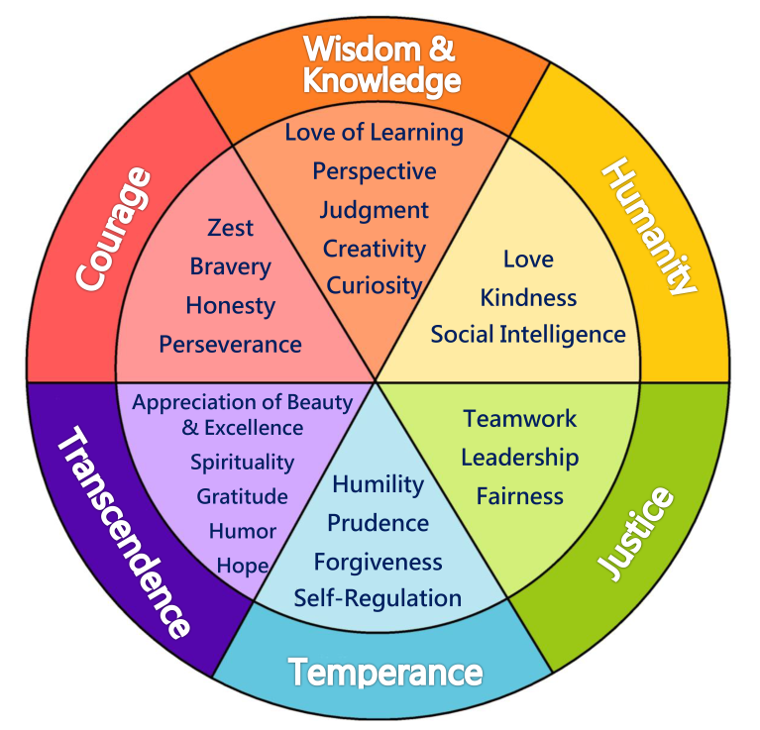
Ուժեղ կողմեր
Արժեքներ գործողության մեջ
Values in Action

Slide 13
Ուժեղ կողմեր
Արժեքներ գործողության մեջ
Values in Action
📘 Իմաստություն
Ստեղծարարություն, Հետաքրքրասիրություն, Ուսման սեր, Դատողություն, Հեռատեսություն։
🔥 Քաջություն
Խիզախություն, Ազնվություն, Համառություն, Եռանդ։
💞 Մարդասիրություն
Բարություն, Սեր, Սոցիալական խելամտություն։
⚖️ Արդարություն
Արդարամտություն, Առաջնորդություն, Թիմային աշխատանք։
🌿 Չափավորություն
Ներողամտություն, Խոնարհություն, Զգուշավորություն, Ինքնակառավարում։
✨ Տրանսցենդենցիա
Գեղեցկության գնահատում, Երախտագիտություն, Հույս, Հումոր, Հոգևորություն։

Slide 14
Գնահատող հարցում
Ապագա կիրառում
  Ինչպես կարող եք ապագայում դա կիրառել
  Ինչպես դա կարող է օգնել Ձեզ ապագա կարիերայում
Հմտություն
  Ինչ հմտություն եք կիրառել
  Ինչ ուժեղ կողմեր եք դրսևորել
Իրավիճակ
  Երբ եք հատկապես մոտիվացված և վստահ զգացել Ձեզ
  Ինչ աշխատանք/հանձնարարություն կատարելիս

Slide 15
Դաս 3.
Անձի առանցքային արժեքներ

Slide 16

Անձի առանցքային արժեքներ և անձնական բրենդ
Ակնկալվող կրթական վերջնարդյունքներ
Աշակերտները կձևակերպեն սեփական առանցքային արժեքները
Աշակերտները կվերլուծեն, թե ինչպես են իրենց արժեքներն արտահայտվում իրենց գործողություններում։
Ինչն է ամենակարևորը Ձեր կյանքում

Slide 17
Որն է ամենակարևոր արժեքը
Անձնական զարգացում, Անկախություն, Արդարություն, Ազատություն, Բարություն, Բարոյականություն, Գործակցություն, Դիմացկունություն, Երախտագիտություն, Զարգացում, Հավատարմություն, Համագործակցություն, Համեստություն, Հաստատակամություն, Հարգանք, Համառություն, Խիզախություն, Իմաստություն, Նպատակասլացություն, Սիրո ուժ, Ստեղծարարություն, Թափանցիկություն, Տրամաբանություն, Ուսում և գիտելիք, Ընտանիք, Ընդունում, Հավասարություն, Հումոր, Հոգատարություն, Հավատ, Աջակցություն, Խաղաղություն, Ազնվություն, Ճշմարտություն, Արժանապատվություն

Slide 18
Առանցքային արժեքի սահմանում
Արժեք 1
Արժեք 2
Արժեք 3
Արժեք 4
Արժեք 5
Արժեք 6
Արժեք 7
Արժեք 8
Արժեք 9
Արժեք 10
Արժեք 11
Արժեք 12
Արժեք 13
Արժեք 14
Առանցքային արժեք

Slide 19
Արժեքների դրսևորում
Արժեք | Ինչպես է դրսևորվում արժեքը առօրյա կյանքում
1
2
3
4

Slide 20
Դաս 4.
Էմոցիոնալ ինտելեկտ (EQ)

Slide 21

Ակնկալվող կրթական վերջնարդյունքներ
Աշակերտերը կսովորեն, թե ինչ է էմոցիոնալ ինտելեկտը և ինչու է այն կարևոր
Աշակերտները կկարողանան ավելի լավ ճանաչել սեփական զգացմունքները և հասկանալ դրանց առաջացման պատճառները։
Աշակերտները կսահմանեն իրենց համար առավել արդյունավետ էմոցիաների կառավարման հիմնական մոտեցումները։
Որքանով է կարևոր էմոցիաների դերը մեր կյանքում։
Արդյոք կան լավ կամ վատ էմոցիաներ։
Արդյոք հնարավոր է դրանք բացառել մեր կյանքից։

Slide 22
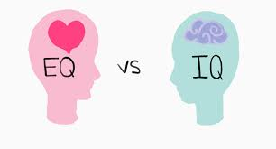
Էմոցիոնալ ինտելեկտ (EQ)
Աշխարհում մարդկանց միայն 36 % ունի բավականաչափ զարգացած EQ։
EQ-ն ազդում է աշխատանքի արդյունավետության մոտ 58 %-ով։
Սովորողների շրջանում EQ-ն դրականորեն կապված է ուսման հաջողության, հոգեկան բարեկեցության եւ առաջադիմության հետ։ Հետազոտություն ցույց է տվել, որ բարձր EQ ունեցող անձինք ունեն ավելի լավ ինքնուրույն կարգավորման հմտություններ, ավելի ցածր սթրեսի մակարդակ եւ լավ հոգեկան առողջություն։ EQ-ն

Slide 23
EQ հիմնական բաղադրիչները
Էմոցիոնալ ինտելեկտ գրքի հեղինակ Դեվիդ Գոլմանը առանձնացնում է EQ հիմնական 5 բաղադրիչ՝
Ինքնագիտակցություն՝ սեփական զգացմունքները և դրանց ազդեցությունը ճանաչելու կարողություն։
Ինքնակարգավորում՝ զգացմունքները վերահսկելու և իրավիճակներին ադապտացվելու ունակություն։
Մոտիվացիա՝ առաջ շարժվելու և գործելու ներքին դրդապատճառների գիտակցում
Ապրումակցում/Էմպաթիա՝ ուրիշների զգացմունքներն ու կարիքները հասկանալու կարողություն։
Հարաբերությունների կառավարում՝ արդյունավետ հաղորդակցվելու և համագործակցելու ունակություն։

Slide 24

Որո՞նք են իմ առավել հաճախ կրկնվող հույզերը
Ինչպե՞ս եմ ես կարգավորում անցանկալի հույզերը
Արդյո՞ք միշտ նկատում և հասկանում եմ այլ մարդկանց հույզերը։
2 րոպե յուրաքանչուր աշակերտին

Slide 25
Դաս 5.
Արդյունավետ նպատակադրում

Slide 26
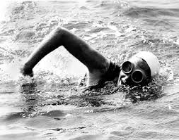
Արդյունավետ նպատակադրում
Ակնկալվող կրթական վերջնարդյունքներ
Աշակերտները կգիտակցեն նպատակների սահմանման կարևորությունը սեփական ուսուցման և կարիերայի կառուցման հարցում
Աշակերտները կսովորեն նպատակադրման SMART գործիքը և կկիրառեն այն
Աշակերտները կկազմեն սեփական ակադեմիական նպատակները՝ ելնելով կարիերայի ցանկալի ուղղությունից
Աշակերտները կկազմեն ինքնաճանաչման և ինքնագնահատման զարգացմանն ուղղված նպատակներ

Slide 27
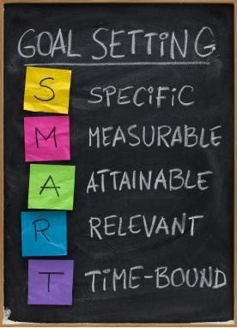





Արդյունավետ նպատակադրում
Specific
Հստակ
Measurable
Չափելի
Attainable
Իրագործելի
Relevant
Տեղին
Time-bound
Ժամկետով

Slide 28
Հմտությունների 4 գոտիներ
Բացառիկ
Ի՞նչն եք մեծ սիրով անում և աշխատանք չեք համարում։
Ի՞նչն է բերում ամենամեծ արդյունք
Գերազանց
Ինչու՞մ եք դուք մասնագետ և անում եք դա ուրիշներից լավ, միշտ դրական արձագանք ստանում
Ոչ կոմպետենտ
Ինչի՞ մասին է, որ հաճախ եք բացասական գնահատական ստանում։ Այդ գործը ձեզանից լավ անողներ կան և դա չեք սիրում։
Կոմպետենտ
Ի՞նչն եք անում լավ, բայց էլի կան այդ գործը լավ անող մարդիկ։ Գործ, որից հաճույքը մեծ չէ։

Slide 29

Իմ զարգացման նպատակների սահմանում
-Ակադեմիական զարգացման նպատակներ
-Ինքնաճանաչման և ինքնագնահատման շարունակական զարգացման նպատակներ։

Slide 30
Դաս 6.
Անձնական բրենդը, հետադարձ կապի ստացում

Slide 31
Արդյունավետ նպատակադրում
Ակնկալվող կրթական վերջնարդյունքներ
Աշակերտները կգիտակցեն նպատակների սահմանման կարևորությունը սեփական ուսուցման և կարիերայի կառուցման հարցում
Աշակերտները կսովորեն նպատակադրման SMART գործիքը և կկիրառեն այն
Աշակերտները կկազմեն սեփական ակադեմիական նպատակները՝ ելնելով կարիերայի ցանկալի ուղղությունից
Աշակերտները կկազմեն ինքնաճանաչման և ինքնագնահատման զարգացմանն ուղղված նպատակներ

Slide 32
Մարդու «ես»-ի տեսակները
Ներքին ես
Ինչպես եմ ես ընկալում ինձ
Ցանկալի ես
Ինչպիսին եմ ես ուզում լինել և ընկալվել
Արտաքին ես
ինչպես են մեզ տեսնում մարդիկ

Slide 33
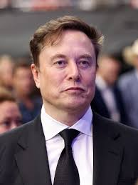
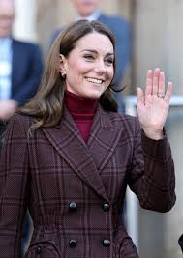

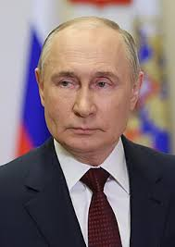
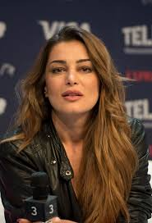
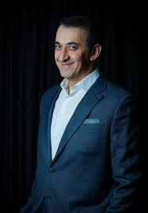
Անձնական բրենդ
Ինչ արժեքներ է փոխանցում տվյալ մարդը

Slide 34
Իմ ցանկալի անձնական բրենդը
Ինչպիսին է քո ցանկալի անձնական բրենդը 20 տարի անց
Ինչպիսին կուզես լինել ապագայում այլ մարդկանց և հենց քո աչքերում
Ինչ հագուստ ես կրում
Որտեղ ես գտնվում
Ինչպիսին է արտաքինդ
Ովքեր են քեզ շրջապատում
Ինչով ես զբաղվում
Ինչպիսի արժեքներ ես փոխանցում քո վարքով, խոսքով և այլ մարդկանց հետ շփումով

Slide 35

Հետադարձ կապը՝ որպես ինքնաճանաչման գործիք
Ի՞նչն է ինձ մոտ արդյունավետ ստացվում
Ի՞նչը ես պետք է բարելավեմ
Շնորհակալություն հետադարձ կապի համար։

Slide 36

Ամփոփիչ գնահատում

Slide 37

Բարի ինքնաճանաչման ուղևորություն

